Slide 1
Star Greg
Britta Jochum, Julia Lakatos, Philipp Mail,
Jan Schlenker, Marcel Steinleitner, Fredrik Teschke

Slide 2
Agenda
Spielwelt
Spielablauf
Implementierung

Slide 3
Spielwelt

Slide 5
Spielablauf

Slide 6
Spielablauf
Unternehmen einrichten
Bauteile einkaufen
Finanzen einsehen
Personal verwalten
Produktion der Raumschiffe
Verkaufspreis angeben
Endbewertung einsehen
Spielrunde
Information von Spielleiter

Slide 7
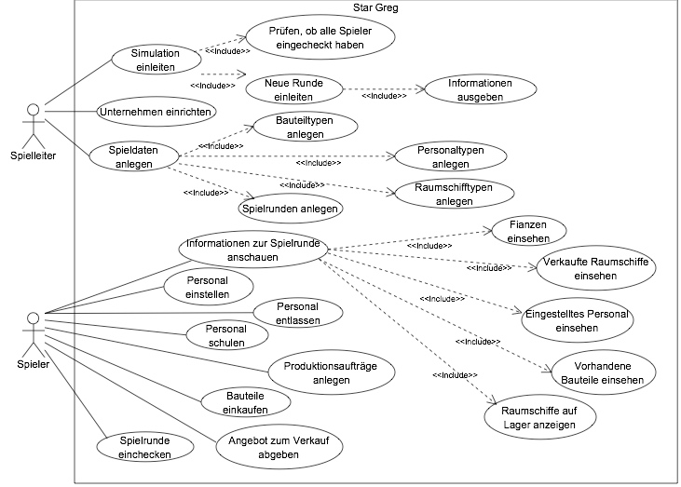
UseCase Diagramm

Slide 8
UseCase Diagramm

Slide 9
UseCase Diagramm

Slide 10
Mockups

Slide 11
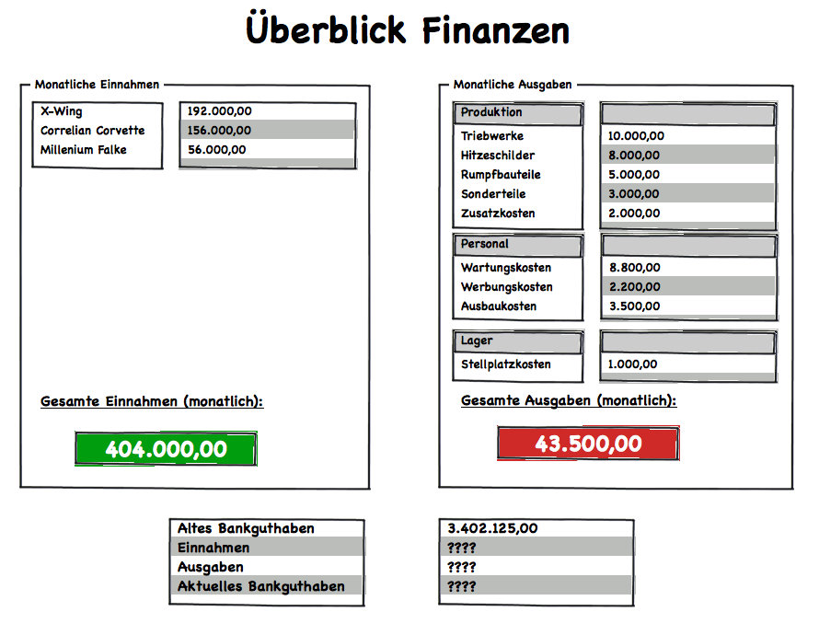

Slide 12
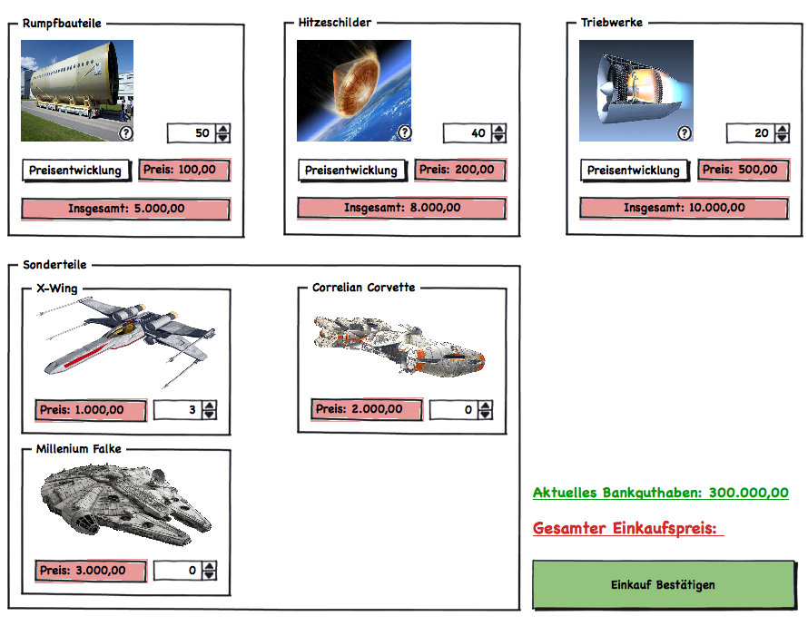
Einkauf

Slide 13
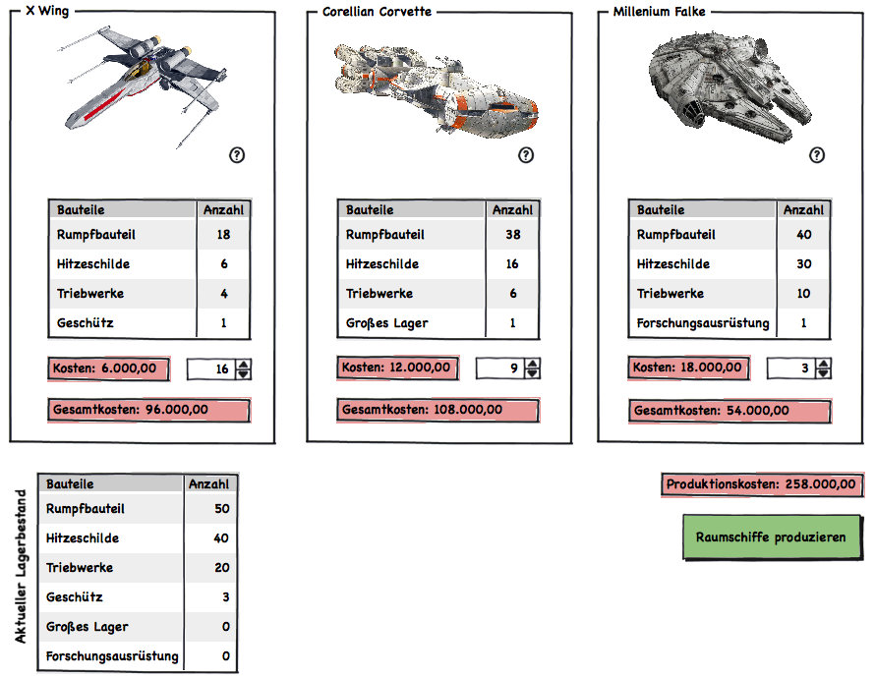
Produktion

Slide 14
Implementierung

Slide 16
Vielen Dank für Eure Aufmerksamkeit!

